Slide 1
Quicksort and heapsort
171240524 张灵毓

Slide 2
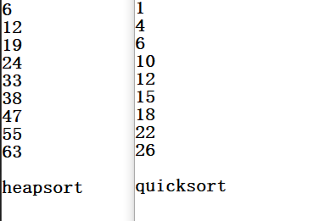
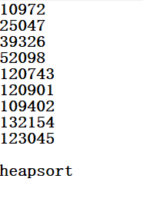
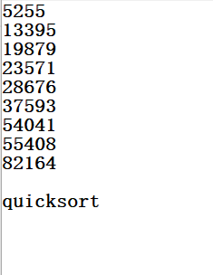
practice

Slide 3
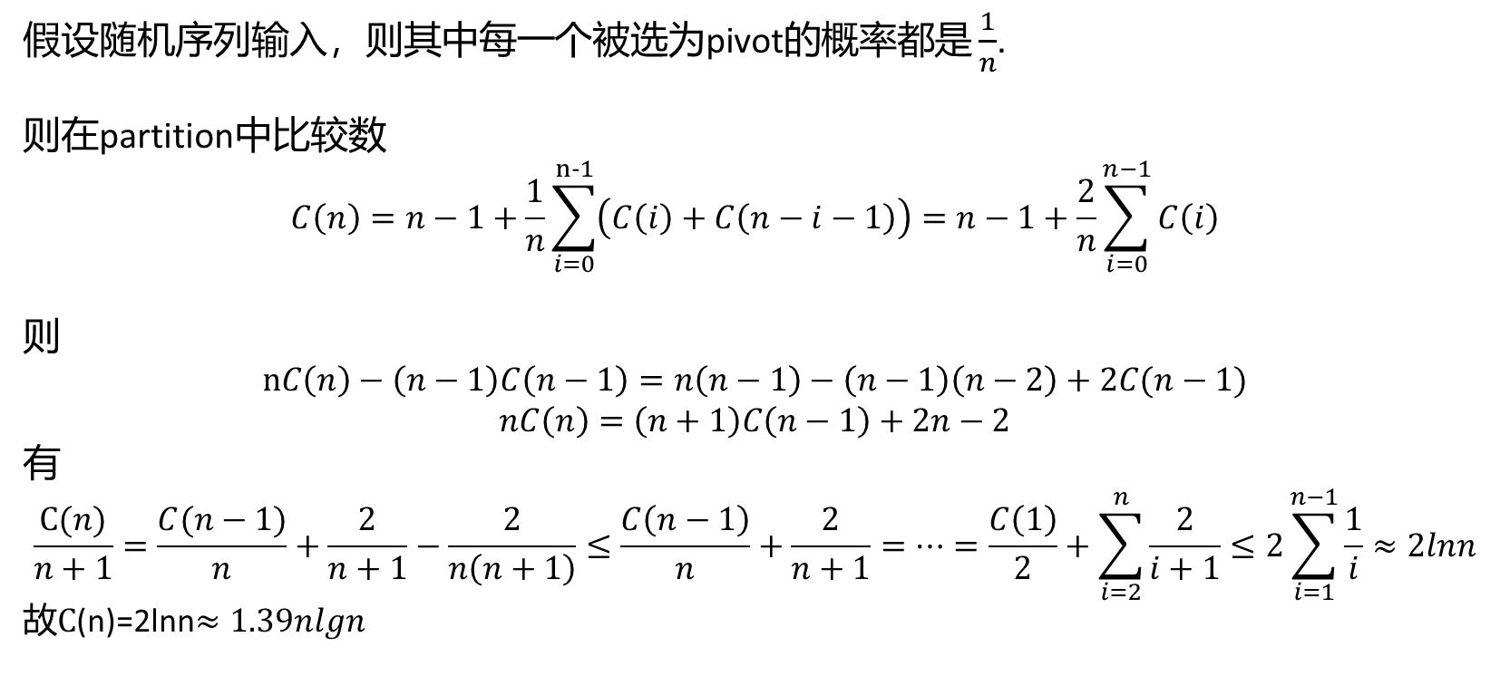
Theory from wiki
假设随机序列输入，则其中每一个被选为pivot的概率都是 $\frac{1}{n}$.
则在partition中比较数
$$C\left(n\right)=n−1+\frac{1}{n}\sum_{i=0}^{n-1}{\left(C\left(i\right)+C\left(n−i−1\right)\right)=n−1+\frac{2}{n}}\sum_{i=0}^{n−1}{C\left(i\right)}$$
则
$$nC\left(n\right)−\left(n−1\right)C\left(n−1\right)=n\left(n−1\right)−\left(n−1\right)\left(n−2\right)+2C(n−1)$$
$$nC\left(n\right)=\left(n+1\right)C\left(n−1\right)+2n−2$$
有
$$\frac{C(n)}{n+1}=\frac{C(n−1)}{n}+\frac{2}{n+1}−\frac{2}{n\left(n+1\right)}≤\frac{C\left(n−1\right)}{n}+\frac{2}{n+1}=…=\frac{C\left(1\right)}{2}+\sum_{i=2}^{n}{\frac{2}{i+1}}≤2\sum_{i=1}^{n−1}{\frac{1}{i}}≈2lnn$$
故$C$(n)=2lnn$≈1.39nlgn$

Slide 4
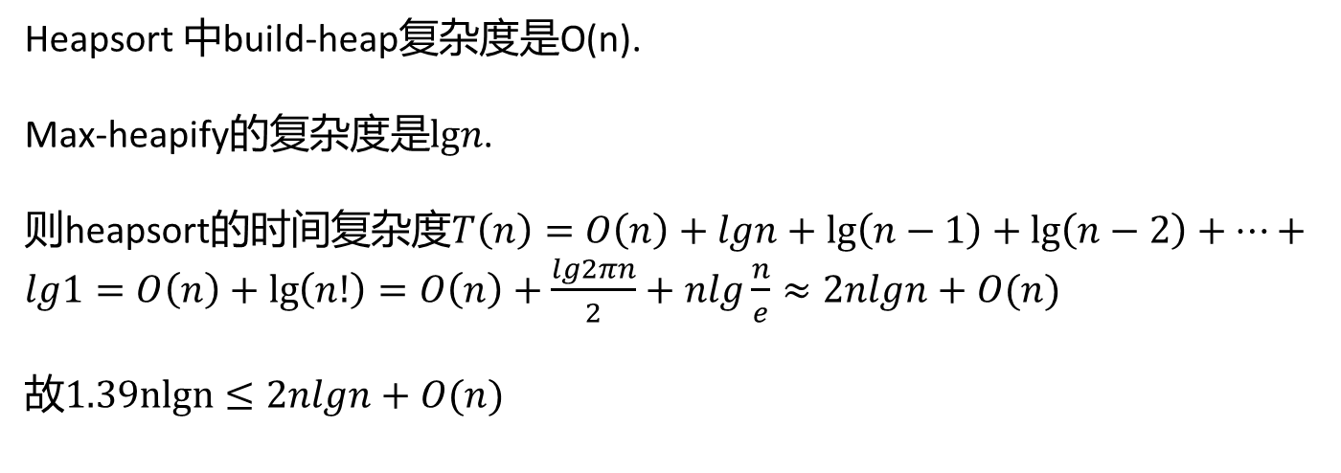
Theory from wiki
Heapsort 中build-heap复杂度是O(n).
Max-heapify的复杂度是$lgn$.
则heapsort的时间复杂度$T\left(n\right)=O\left(n\right)+lgn+\lg\left(n−1\right)+\lg\left(n−2\right)+…+lg1=O\left(n\right)+\lg\left(n!\right)=O\left(n\right)+\frac{lg2πn}{2}+nlg\frac{n}{e}≈2nlgn+O(n)$
故$1.39nlgn≤2nlgn+O(n)$

Slide 5
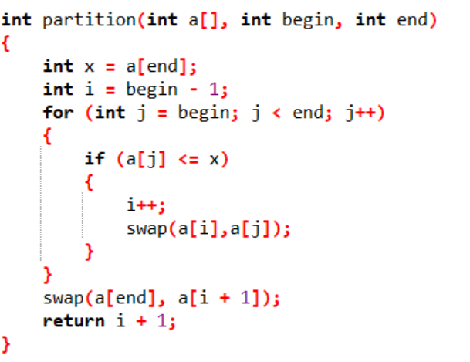
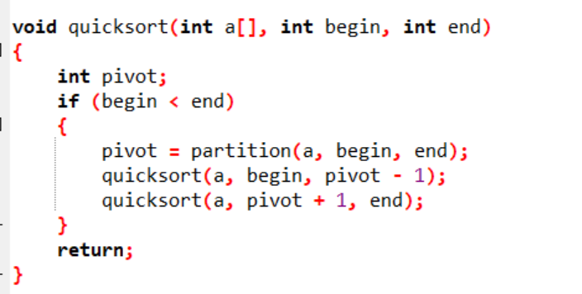

Theory—quicksort
N表示待排序数组大小，M表示一个阈值（若数组大小N$≤$M，对数组进行直接插入排序), 其他没有差别。

Slide 6
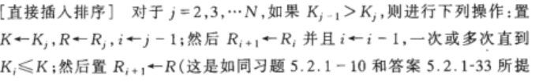
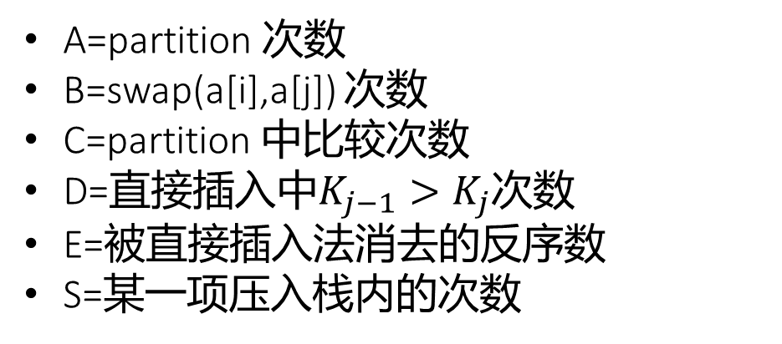
A=partition 次数
B=swap(a[i],a[j]) 次数
C=partition 中比较次数
D=直接插入中$K_{j−1}>K_{j}$次数
E=被直接插入法消去的反序数
S=某一项压入栈内的次数
同时基于基（我）尔（显）霍（然）夫（不）守（懂）恒（o）定（r）律（z）可以得出总的运行时间为：
24A+11B+4C+3D+8E+7N+9S 单位时间

Slide 7
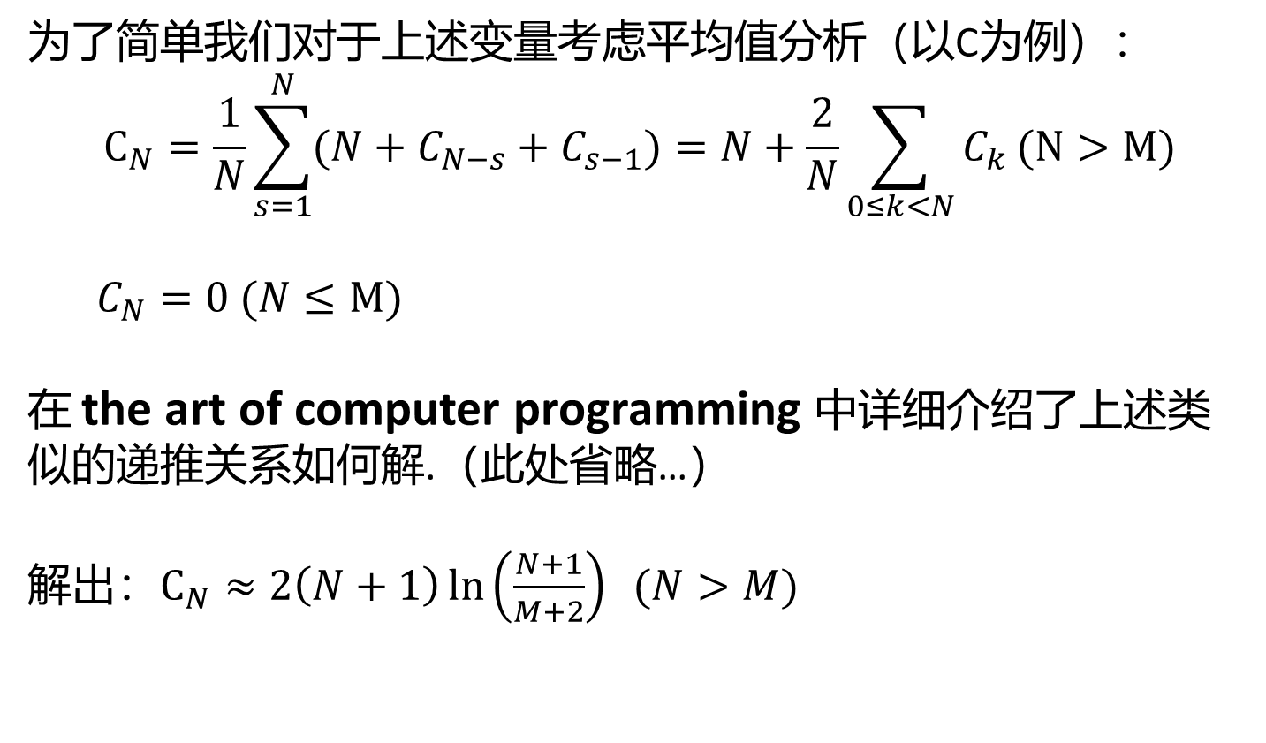
为了简单我们对于上述变量考虑平均值分析（以C为例）：
$$C_{N}=\frac{1}{N}\sum_{s=1}^{N}{(N+C_{N−s}+C_{s−1})}=N+\frac{2}{N}\sum_{0≤k<N}{C_{k}}(N>M)$$
$C_{N}=0 (N≤M)$
在 the art of computer programming 中详细介绍了上述类似的递推关系如何解.（此处省略…）
解出：$C_{N}≈2\left(N+1\right)\ln\left(\frac{N+1}{M+2}\right) (N>M)$

Slide 8
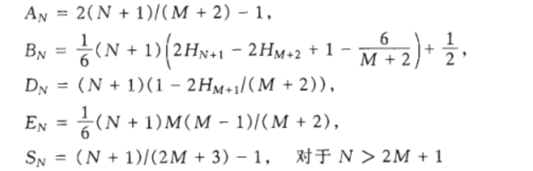
类似的可以求出其他变量的公式
其中 $H_{k}=\frac{1}{k}+\frac{1}{k−1}+…+1$

Slide 9
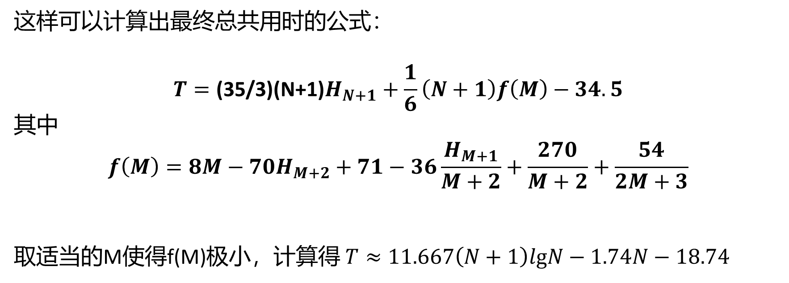
这样可以计算出最终总共用时的公式：
$$T=\text{(35/3)(}\text{N}\text{+1)}H_{N+1}+\frac{1}{6}\left(N+1\right)f\left(M\right)−34.5$$
其中
$$f\left(M\right)=8M−70H_{M+2}+71−36\frac{H_{M+1}}{M+2}+\frac{270}{M+2}+\frac{54}{2M+3}$$
取适当的M使得f(M)极小，计算得 $T≈11.667\left(N+1\right)lgN−1.74N−18.74$

Slide 10
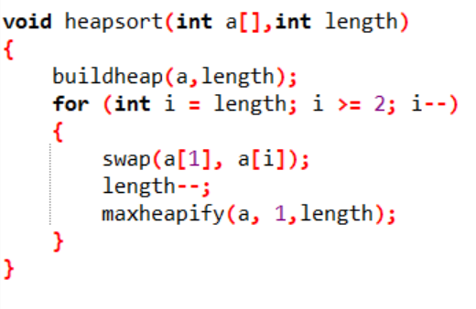
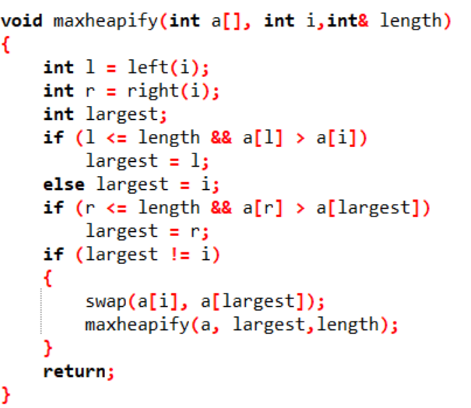
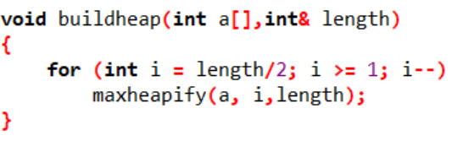
Theory—heapsort

Slide 11
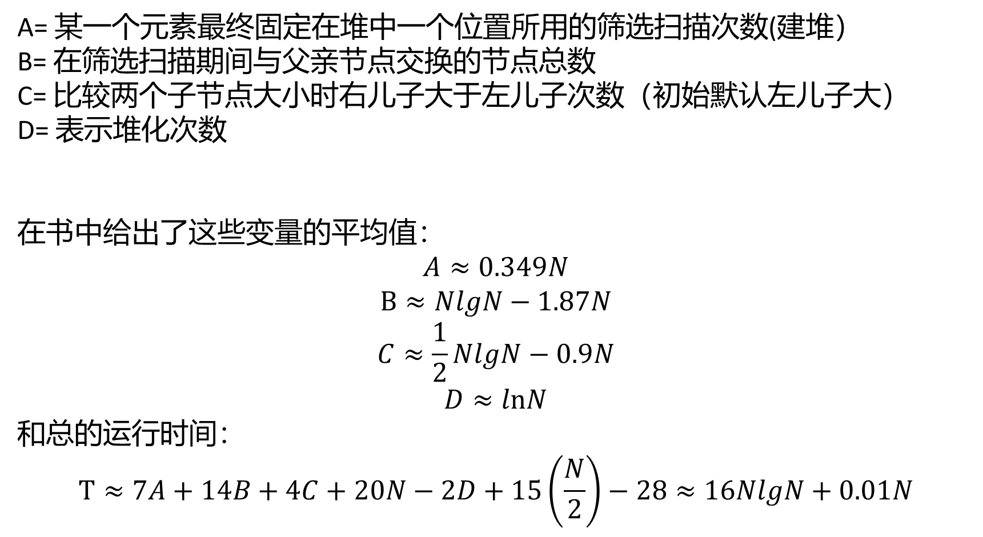
A= 某一个元素最终固定在堆中一个位置所用的筛选扫描次数(建堆）
B= 在筛选扫描期间与父亲节点交换的节点总数
C= 比较两个子节点大小时右儿子大于左儿子次数（初始默认左儿子大）
D= 表示堆化次数
在书中给出了这些变量的平均值：
$$A≈0.349N$$
$$B≈NlgN−1.87N$$
$$C≈\frac{1}{2}NlgN−0.9N$$
$$D≈lnN$$
和总的运行时间：
$$T≈7A+14B+4C+20N−2D+15\left(\frac{N}{2}\right)−28≈16NlgN+0.01N$$

Slide 12
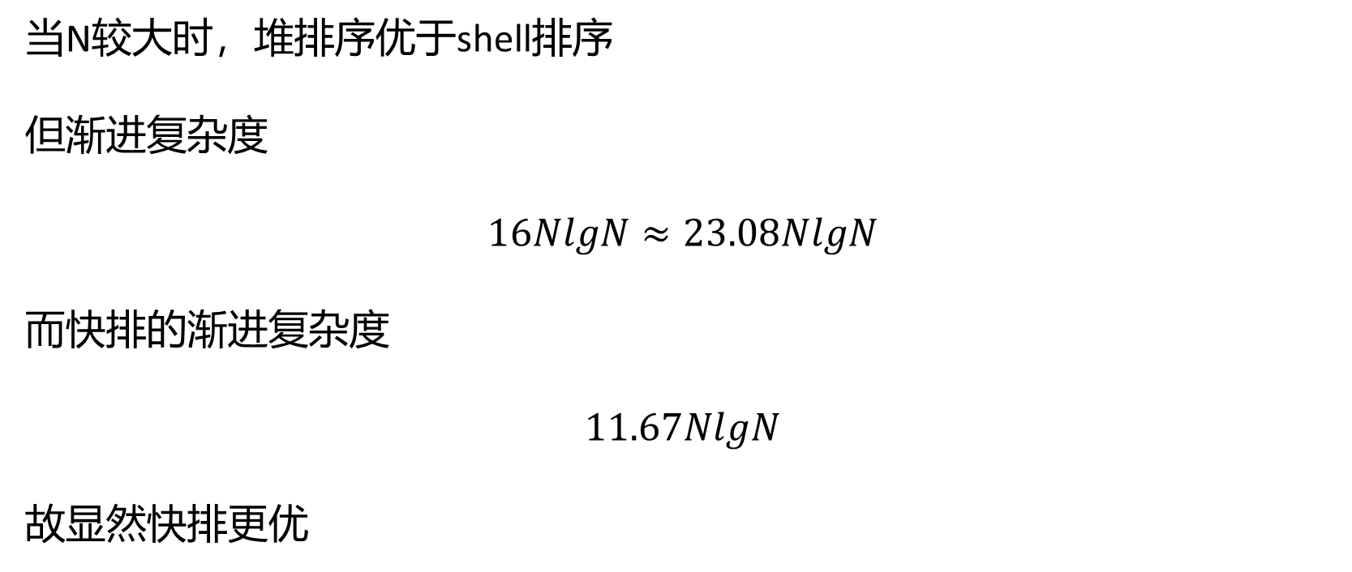
当N较大时，堆排序优于shell排序
但渐进复杂度
$$16NlgN≈23.08NlgN$$
而快排的渐进复杂度
$$11.67NlgN$$
故显然快排更优

Slide 13
THANK YOU

